Slide 1
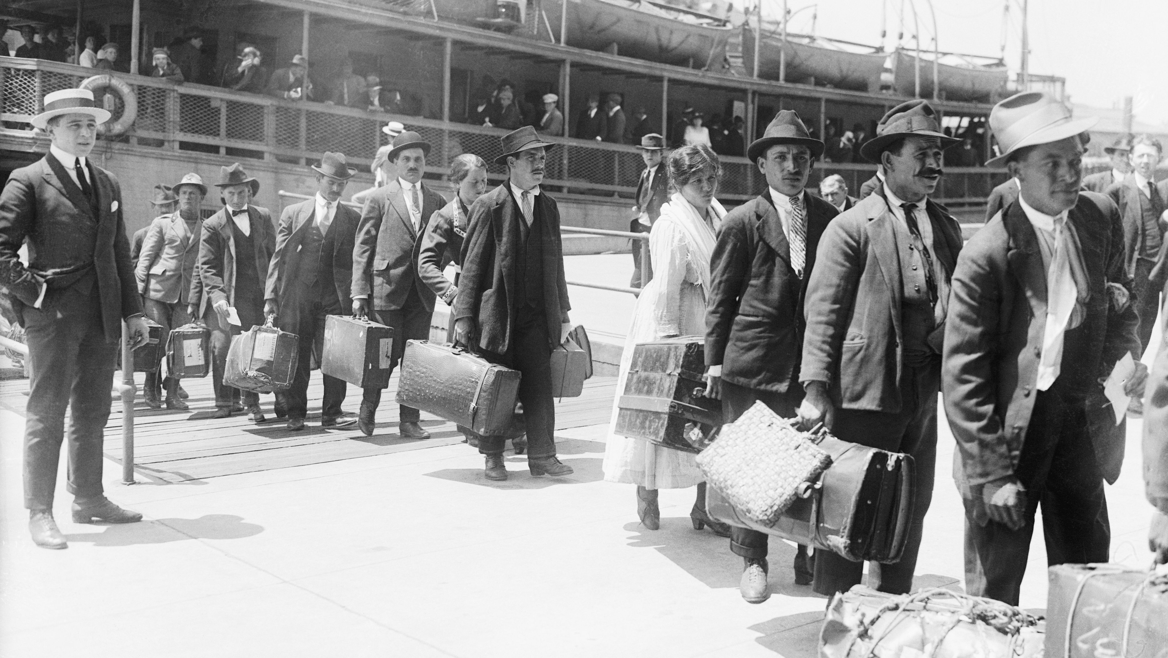
Русская эмиграция
Занятие 2

Slide 2
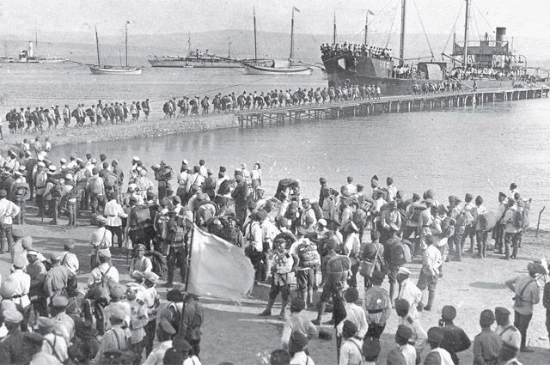
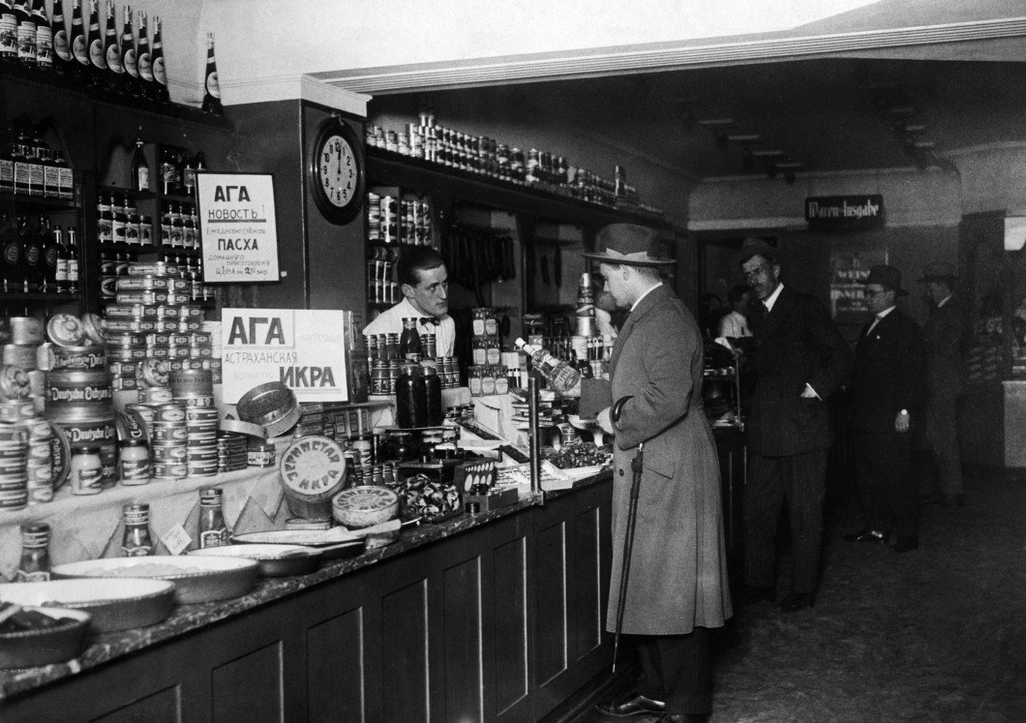
ЛИТЕРАТУРА В ЭМИГРАЦИИ: В ИЗГНАНИИ ИЛИ В ПОСЛАНИИ?

Slide 3
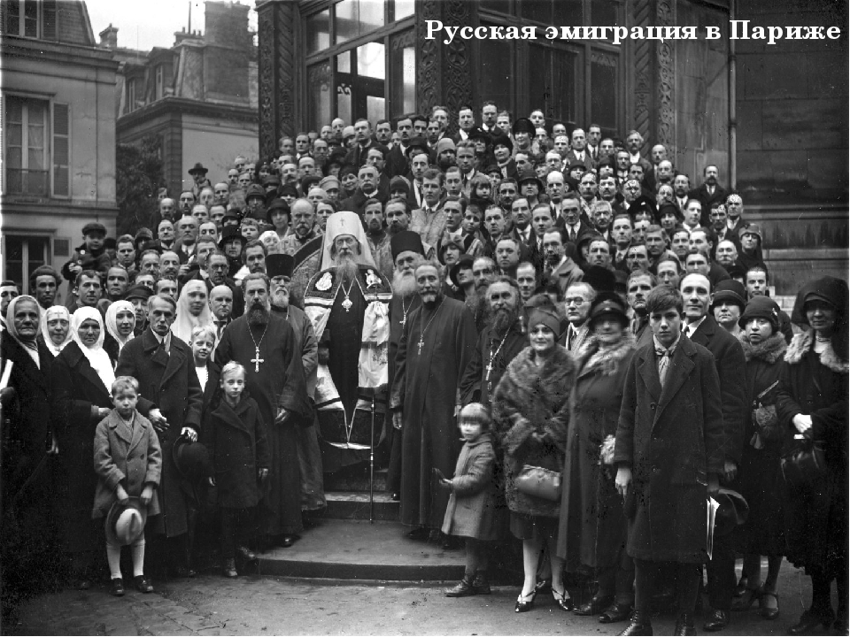
ЛИТЕРАТУРА ПЕРВОЙ ВОЛНЫ ЭМИГРАЦИИ
При том, что процесс эмиграции из России продолжался в течение всего XX столетия, само понятие «русское зарубежье» ассоциируется главным образом с первой, так называемой белой эмиграцией, которая была наиболее многочисленной, наиболее устремленной к реконструкции русской жизни со всеми ее общественно-значимыми институтами культуры, социальной и даже политической жизнью.

Slide 4
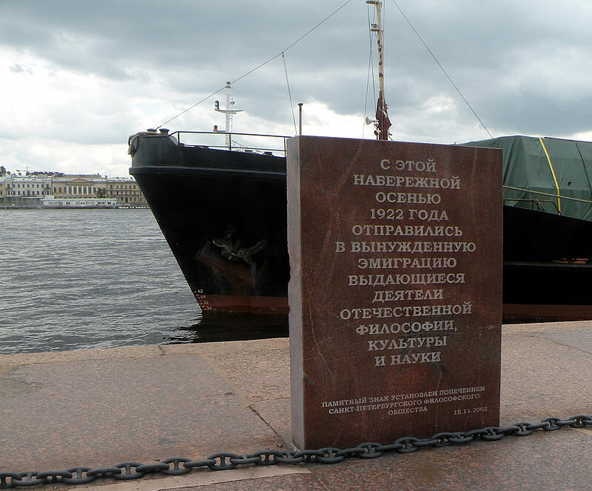
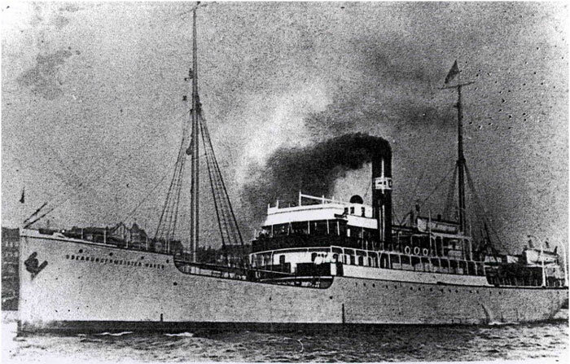
Это стало теперь легендою, –
Год далекий двадцать второй,
Уплывает интеллигенция,
Покидая советский строй.
Уезжают бердяевы, лосевы,
Бесполезные для страны:
Ни историки, ни философы
Революции не нужны…
А.Городницкий
«Последний пороход», 2002 г.
Этот рейс вошел в историю как «философский пароход».
Анненков вспоминал:«Провожающих было человек десять, не больше… На пароход нас не допустили. Мы стояли на набережной. Когда пароход отчаливал, уезжающие уже невидимо сидели в каютах. Проститься не удалось».
☞
Философский пароход в цифрах

Slide 5
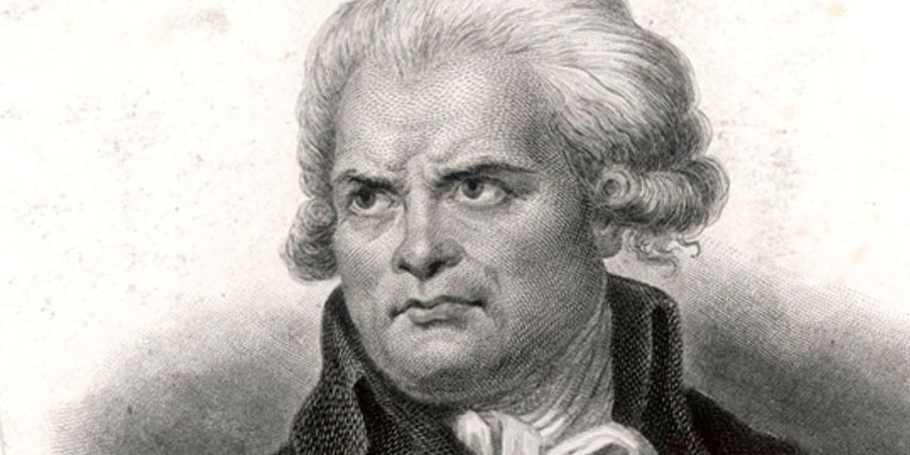
Разве можно унести с собой свою родину на подошвах сапог?
Слова выдающегося деятеля Великой французской революции Жоржа Жака Дантона (1759—1794). сказанные в ответ на советы друзей эмигрировать, чтобы спастись от политических преследований Робеспьера и грозящей гильотины.

Slide 6
Сказал в 1933 г. В. Ф. Ходасевич, один из самых известных поэтов и критиков эмиграции.
«Русская литература разделена надвое. Обе ее половины еще живут, подвергаясь мучительствам, разнородным по форме, но одинаковым по последствиям. <…> В условиях современной жизни, когда писатель стал профессионалом, живущим на средства, добываемые литературным трудом, читатели необходимы ему не только как аудитория, но и просто как потребители. Вот такого-то потребительского круга эмиграция для своих писателей не составляет. <…> Малый тираж влечет за собой удорожание издания, а дороговизна книг в свою очередь еще более сокращает их распространение. Получается порочный круг, из которого выхода не видится. Печатание книг становится почти невозможно».

Slide 7
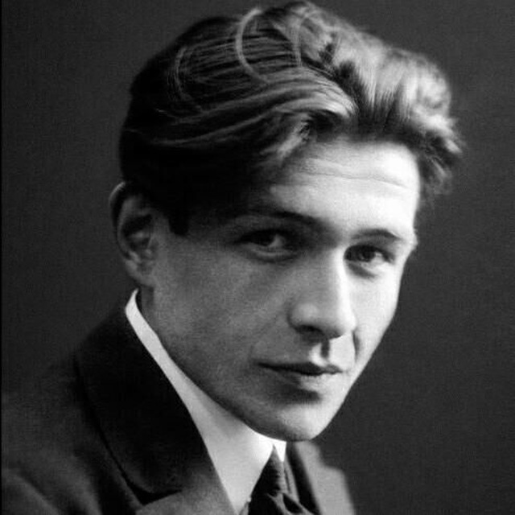
«У нас нет нынче тех социально-психологических устоев, которые были в свое время у любого сотрудника какой-нибудь вологодской либеральной газеты… и с этой точки зрения, он, этот сотрудник, был богаче и счастливее его потомков, живущих в культурном – сравнительно – Париже. <…> Если предположить, что за границей были бы люди, способные стать гениальными писателями, то следовало бы, продолжая эту мысль, прийти к выводу, что им нечего было бы сказать; им помешала бы писать „честность с сами собой”».
«Не надо требовать от эмигрантских писателей литературы – в том смысле слова, в каком литературой называли творчество Блока, Белого, Горького. Выполнение этого требования не только непосильно, но и невозможно. <…> Речь… о молодой эмигрантской литературе совершенно беспредметна. Только чудо может спасти это молодое литературное поколение; и чуда – еще раз – не произошло».

Slide 8
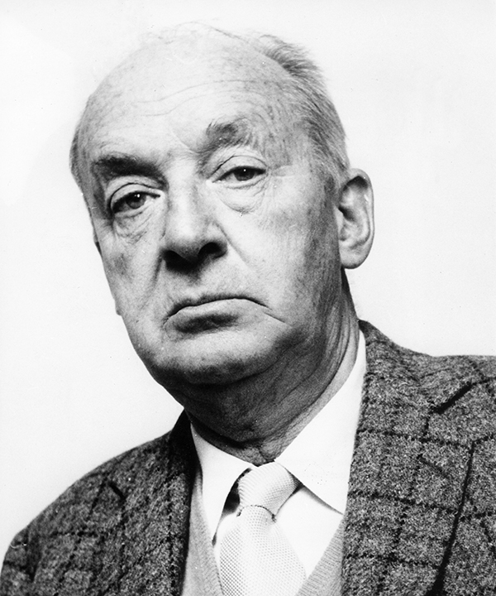
«Но он оказался возможен только в силу особенности, чрезвычайно редкого вида его дарования – писателя, существующего вне среды, вне страны, вне остального мира»
Роман «Дар» — это последнее крупное произведение Набокова на русском языке. И вот с этим самым языком в произведении имеются большие проблемы: стиль Набокова в «Даре» варьирует от прекрасного русского литературного языка до совершенно невозможного для чтения текста, с явным нарушением правил правописания, с вкраплениями предложений с неправильным порядком слов

Slide 9
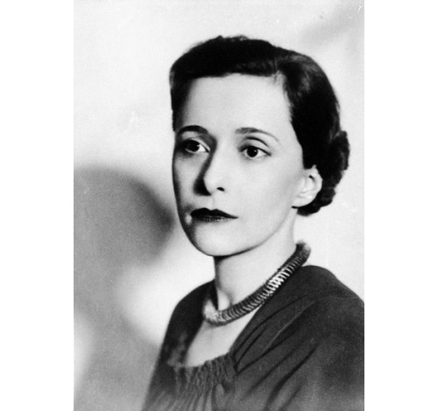
«Я не пишу и не читаю нравоучительной литературы и „Лолита“ не тянет за собой нравственных поучений. Для меня литературное произведение существует постольку, поскольку оно дает мне то, что я простейшим образом называю эстетическим наслаждением, т. е. такое ощущение, при котором я где-то, как-то нахожусь в соприкосновении с иными состояниями сознания, для которых искусство (иначе говоря: любопытство, нежность, доброта и восторг) является нормой. Таких книг немного. Все же остальное либо хлам, имеющий местное значение, либо то, что некоторые называют „идейной литературой“, и что очень часто опять-таки хлам, представляющийся в виде громадных глыб старой штукатурки, которые со всеми предосторожностями передаются одним поколением другому до тех пор, пока кто-нибудь не придет с молотком и не трахнет по Бальзаку, Горькому и Манну»
«Лолита» появилась впервые в Париже, в 1955 г. на английском языке, на котором и была написана. В 1958 г. она была издана в Соединенных Штатах. Сейчас она вышла по-французски, готовится английское издание. Она переведена на многие языки. Успех ее — шумный, исключительный и долгий. По-русски, как можно легко угадать, в этом столетии выхода книги не предвидится.
Нина Берберова

Slide 10
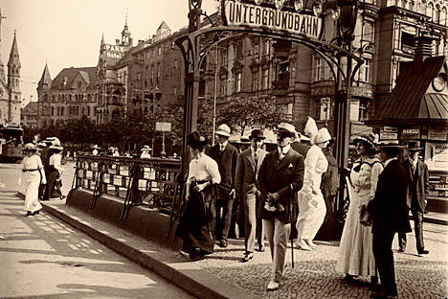
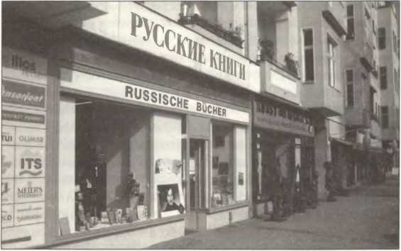
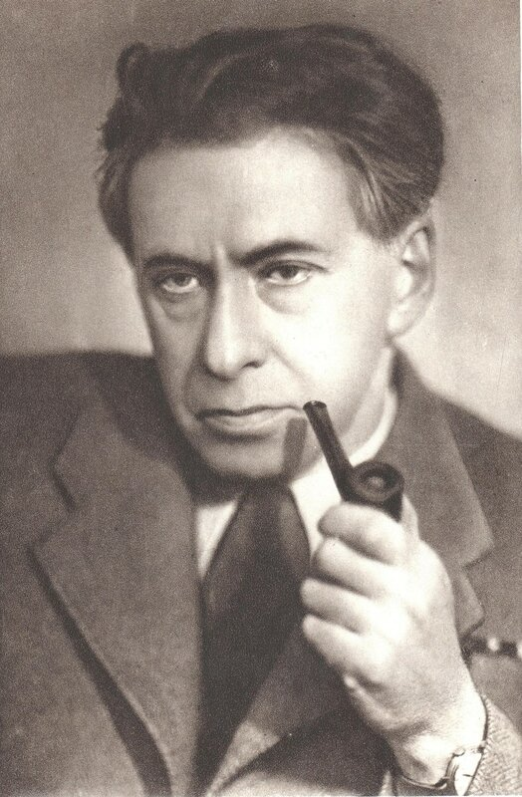
Русские эмигранты в Берлине
«Не знаю, сколько русских было в те годы в Берлине; наверное, очень много – на каждом шагу можно было услышать русскую речь. Открылись десятки русских ресторанов – с балалайками, с зурной, с цыганами, с блинами, с шашлыками и, разумеется, с обязательным надрывом. Имелся театр миниатюр. Выходило три ежедневные газеты, пять еженедельных. За один год возникло семнадцать русских издательств»
«Не знаю, сколько русских было в те годы в Берлине; наверное, очень много – на каждом шагу можно было услышать русскую речь. Открылись десятки русских ресторанов – с балалайками, с зурной, с цыганами, с блинами, с шашлыками и, разумеется, с обязательным надрывом. Имелся театр миниатюр. Выходило три ежедневные газеты, пять еженедельных. За один год возникло семнадцать русских издательств».
Илья Эренбург

Slide 11
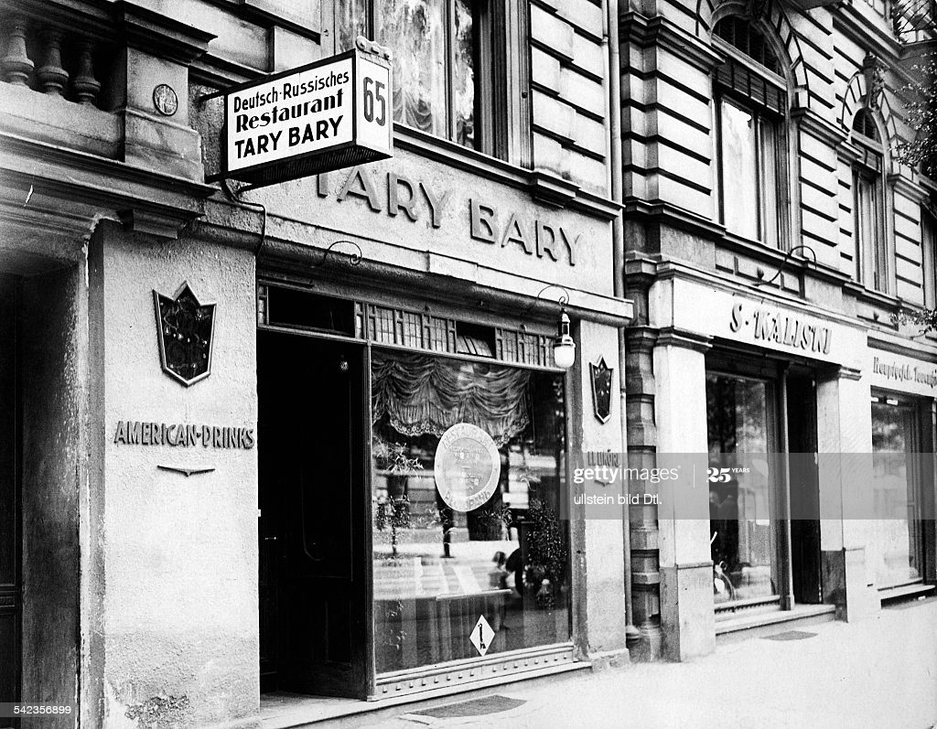
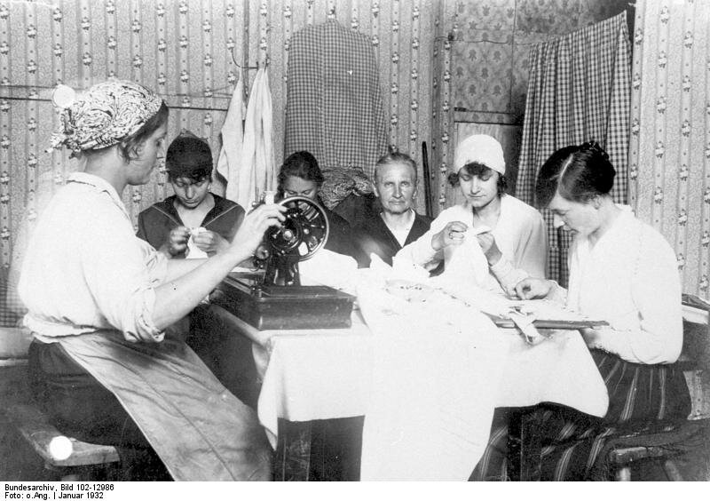
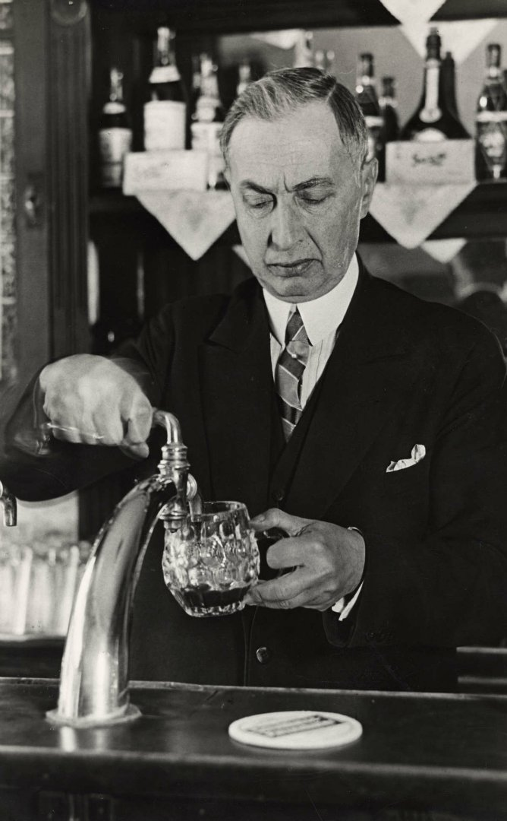
«В кафе „Ландграф“ каждое воскресение в 1922–1923 собирался Русский клуб – он иногда назывался Домом Искусств. Там читали Эренбург, Мусатов, Ходасевич, Оцуп, Рафалович, Шкловский, Пастернак, Лидин, проф. Ященко, Белый, Вышеславцев, Зайцев, Я и многие другие».
Нина Берберова
Бывшие российские придворные дамы шьют на дому для текстильной промышленности в Берлине
Самый известный в России комический актер оперетты г-н Александр Полонский сейчас работает за стойкой бара в небольшом русском кафе в Берлине.

Slide 12
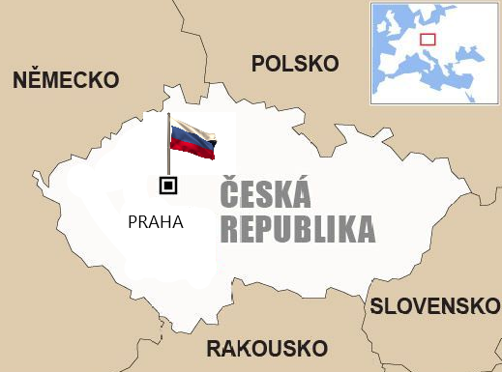
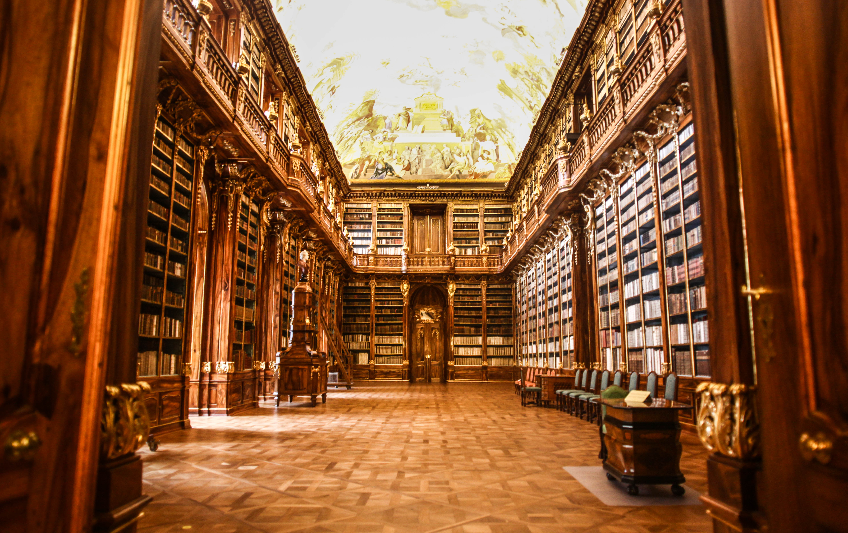
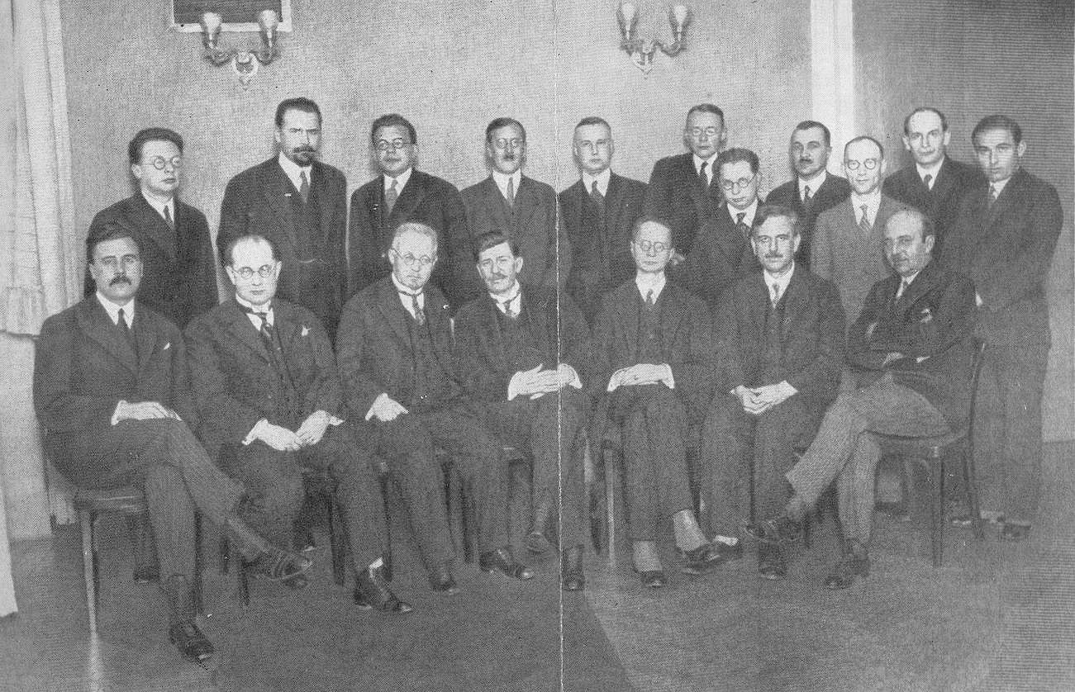
Русские эмигранты в Праге
«Недавно кто-то сказал, что русская литература за рубежом существует лишь в Париже и Праге. В других городах нет литературы, есть только отдельные писатели. Слова справедливые»
ПЛК - один из ведущих центров лингвистического структурализма. ПЛК начал складываться в Чехословакии с середины 1920-х годов. Ведущую роль в формировании ПЛК сыграл авторитетный чешский лингвист В.Матезиус. Для его становления много сделал эмигрант из России С.О.Карцевский, позднее переехавший в Женеву. В ПЛК вошли чешские ученые, в большинстве ученики В.Матезиуса: Б.Трнка, Б.Гавранек, Й.Коржинек, Я.Мукаржовский и др., а также приехавший из России Р.Якобсон.
Славянская библиотека в Праге

Slide 13
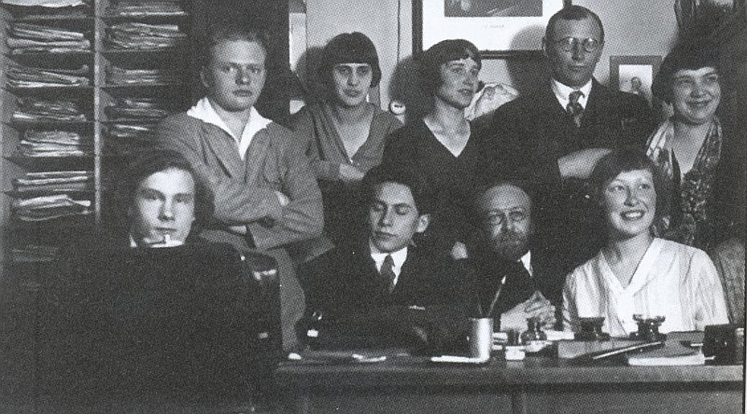
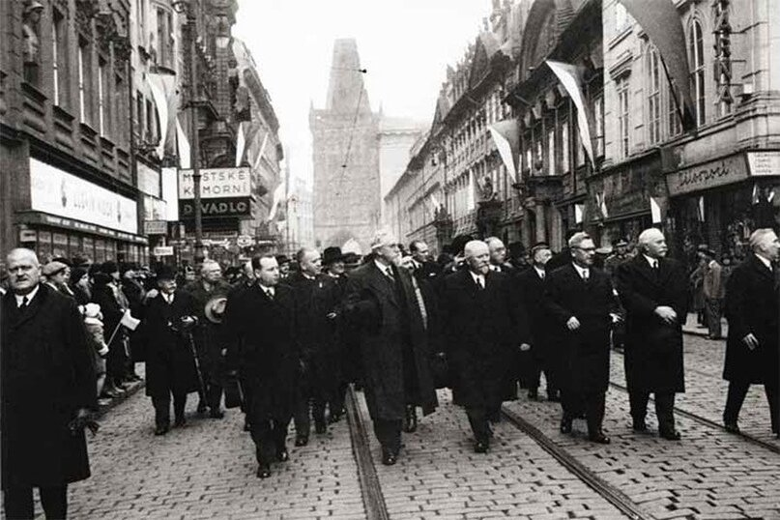
«Воля России» выходила в Праге сперва как газета, орган эсеровской партии (с 1920 по 1921 г.). С января 1922 года она превратилась в толстый литературный журнал, с которым тесно сотрудничала Марина Цветаева — многие ее стихи, поэмы, проза были впервые напечатаны именно здесь. Журнал выходил при финансовой поддержке правительства Чехословакии в рамках т. н. «русской акции». В 1927 году редакция перебралась в Париж, а в 1932 году из-за отсутствия денег издание прекратилось. Закрытие журнала больно ударило по Цветаевой — ведь «Воля России» была единственным местом, где она могла напечатать свои самые сложные, трудные для читательского восприятия тексты, такие, например, как «Поэма воздуха».
Поэты пражского «Скита». Литературную жизнь русской эмигрантской Праги во многом определяла деятельность молодежного литературного объединения «Скит поэтов», руководителем которого был А. Л. Бем

Slide 14
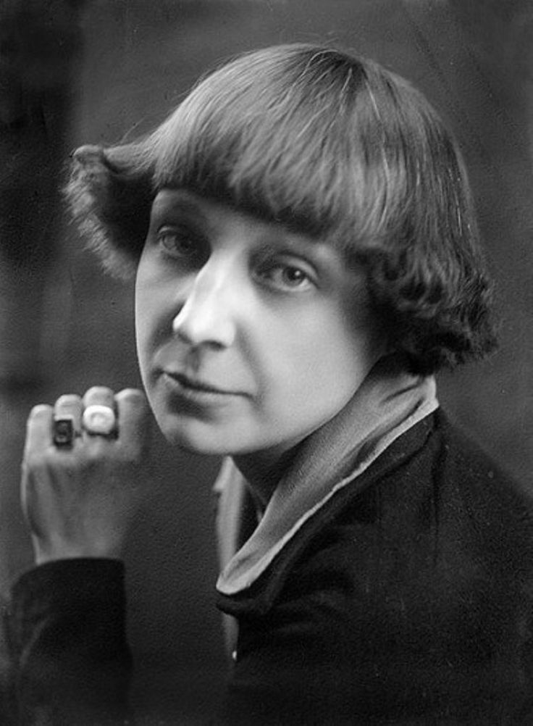
Стихи к Чехии (1938)
Полон и просторен
Край. Одно лишь горе:
Нет у чехов -- моря.
Стало чехам – море
Слeз: не надо соли!
Запаслись на годы!
Триста лет неволи,
Двадцать лет свободы.
Не бездельной, птичьей-
Божьей, человечьей.
Двадцать лет величья,
Двадцать лет наречий

Slide 15
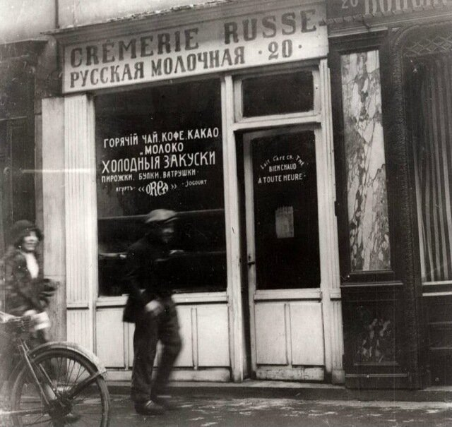
Русские эмигранты в Париже
Русским туристам Париж известен как Бунинский Город. Вынужденный событиями революции и гражданской войны покинуть родину, уже знаменитый на всю Россию писатель, поэт, переводчик и патриот, Иван Алексеевич – после Балкан - основное место жительства имел в Париже.
Современные записки», просуществовавший в Париже двадцать лет (1920-1940), является «крупнейшим, наиболее влиятельным и долговечным журналом русской эмиграции, в котором были напечатаны художественные произведения, публицистические и литературно-критические статьи практически всех заметных литераторов. Являясь прямым последователем и продолжателем традиций русского «толстого» журнала, что отразилось в самом названии «Современных записок» («Отечественные записки» и «Современник»), парижский журнал служил целям сохранения русской культуры.

Slide 16
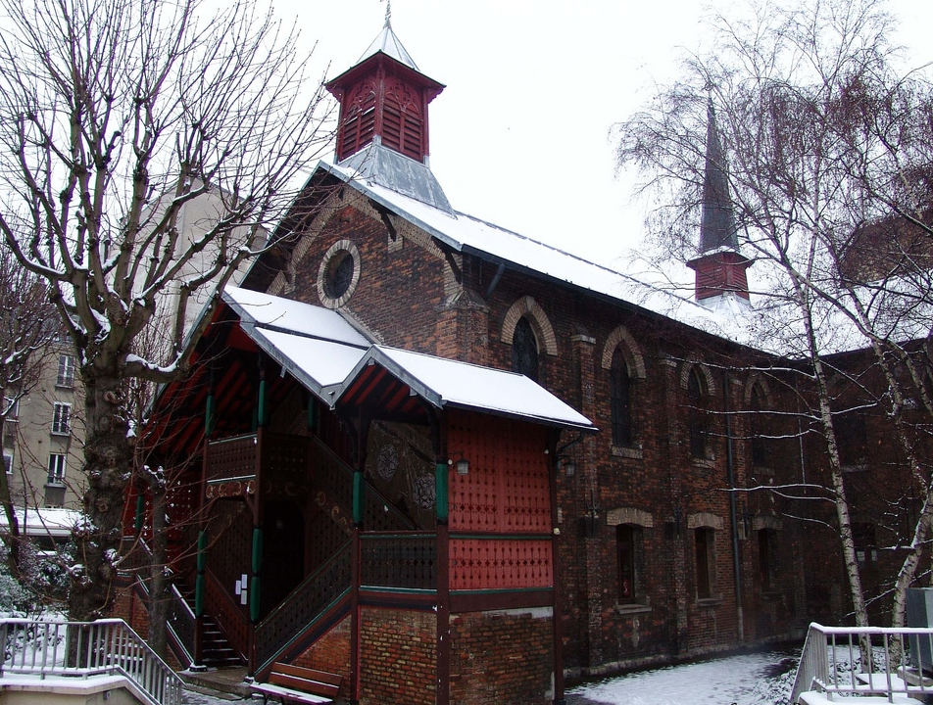
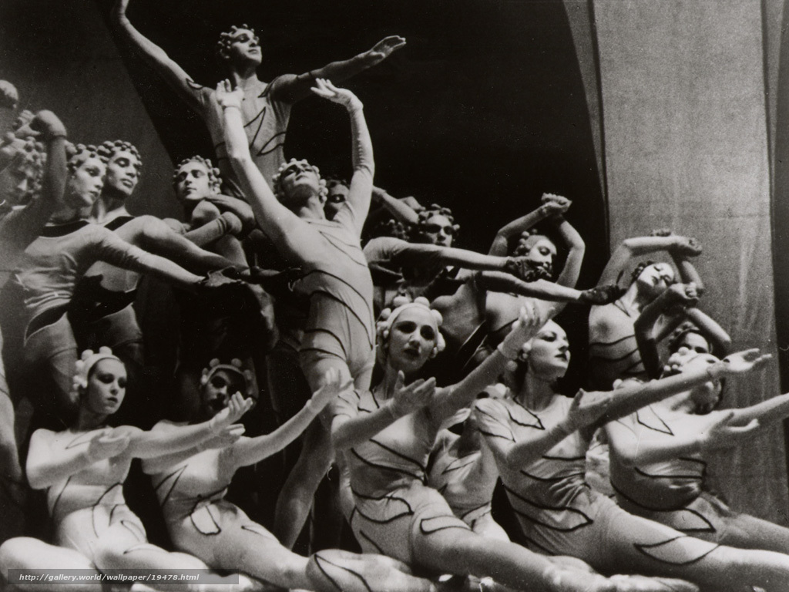
Свято-Сергиевский богословский институт в Париже — религиозно-философская академия, где преподавали Н. А. Бердяев, Г. В. Флоровский, С. Л. Франк.
Оказывается, усилия Сергея Дягилева по пропаганде русской культуры во Франции и его деятельность, охватывающая широкую гамму художественной жизни России начала XX века (живопись, музыку, оперные и балетные постановки) остались не только в сердцах благодарных парижан, но и в названиях парижских площадей, улиц, садов и т.п.

Slide 17
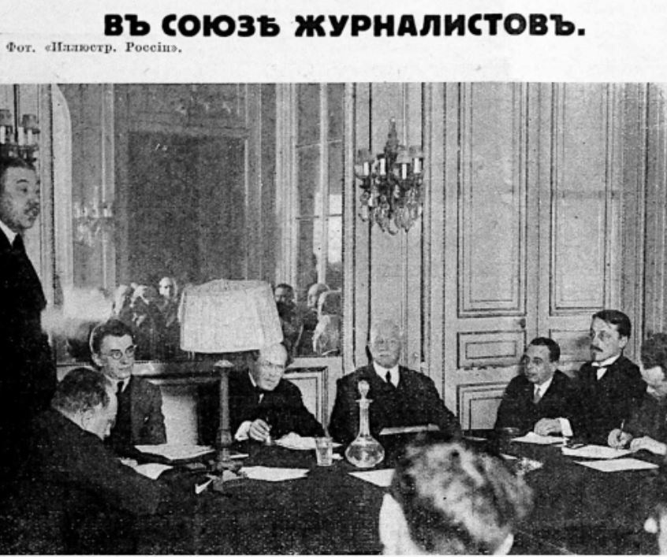
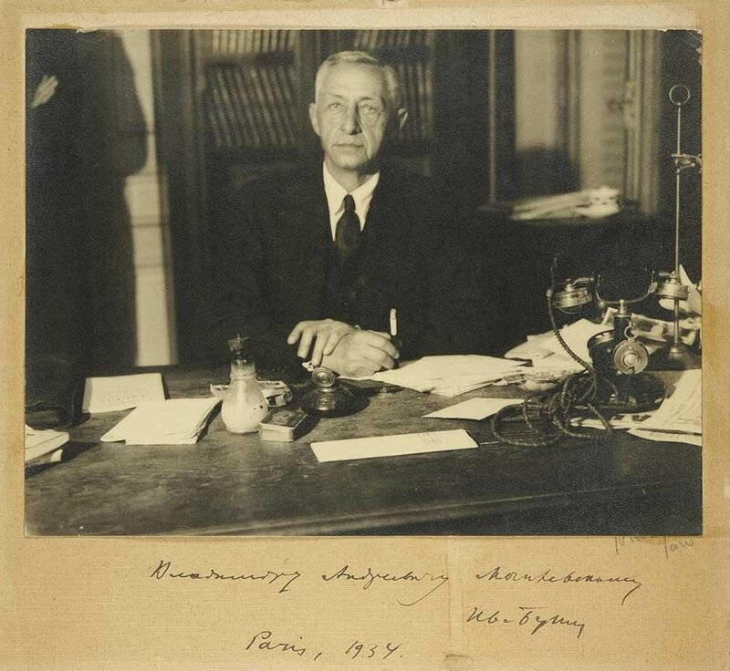
Союз русских писателей и журналистов в Париже (первоначально – Союз русских литераторов и журналистов) был создан в 1920 г. и просуществовал до момента оккупации Франции в 1940. Первым председателем Союза был избран И. Бунин, в 1921 г. этот пост занял П. Милюков. Членами правления в разные годы были также М. Алданов, К. Бальмонт, В. Булгаков, Дон Аминадо, А. Куприн, М. Слоним, А. Толстой, Тэффи, А. Черный, И. Шмелев, А. Яблоновский и др.
Главной задачей Союза была благотворительная деятельность, направленная на поддержку нуждающихся литераторов. Организовывались платные концерты и творческие вечера, с 1923 г. в помещении созданного при Союзе клуба (директор П. Миронов) регулярно проводились балы прессы, с 1924 г. ежегодно устраивались Пушкинские праздники, получившие название «Дней русской культуры». Совместно с Комитетом помощи писателям и ученым, Русским академическим союзом и Народным университетом была выпущена однодневная газета «День русской культуры».

Slide 18
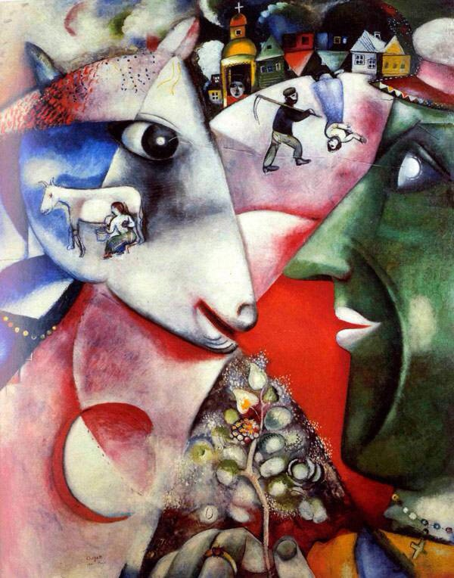
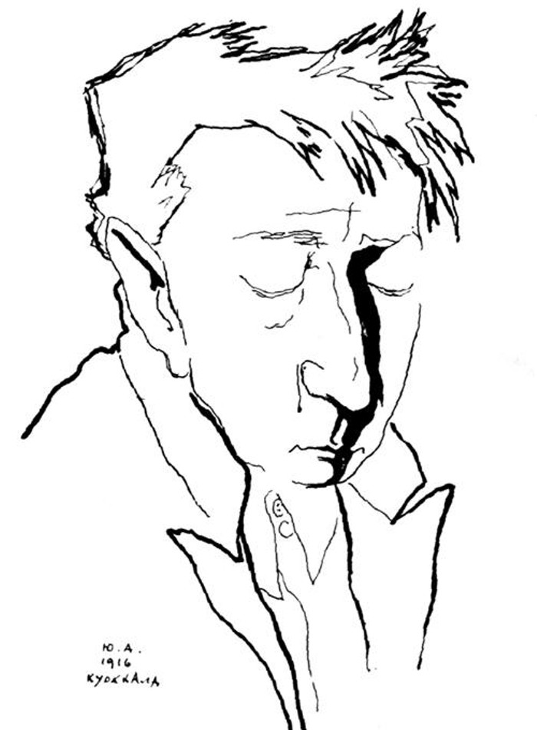
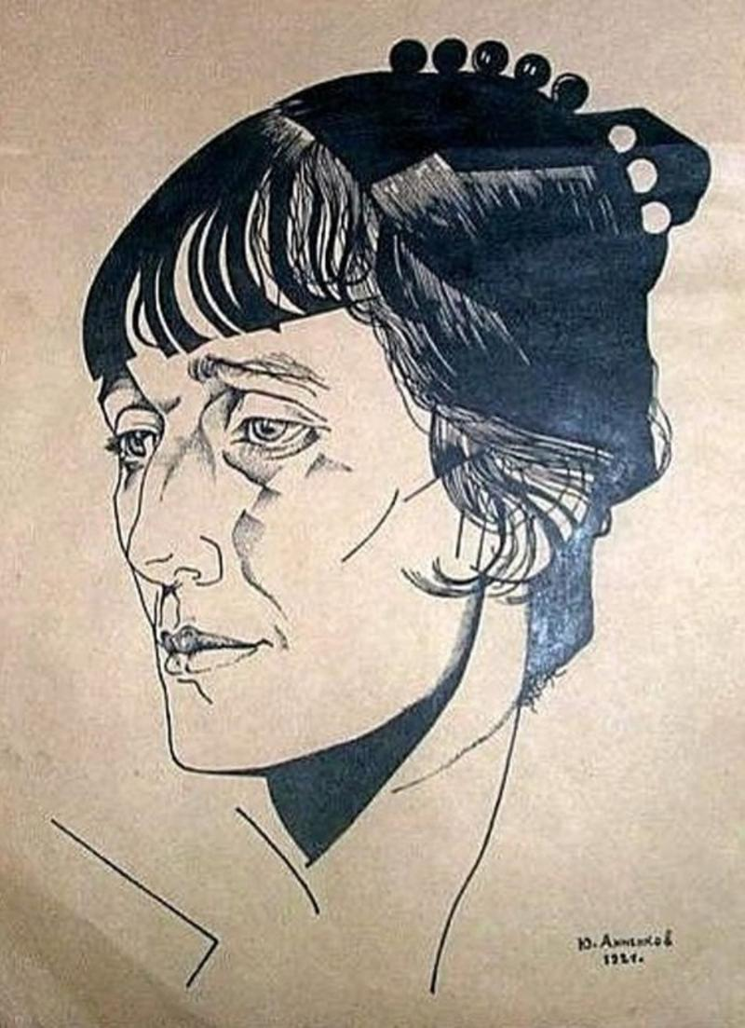
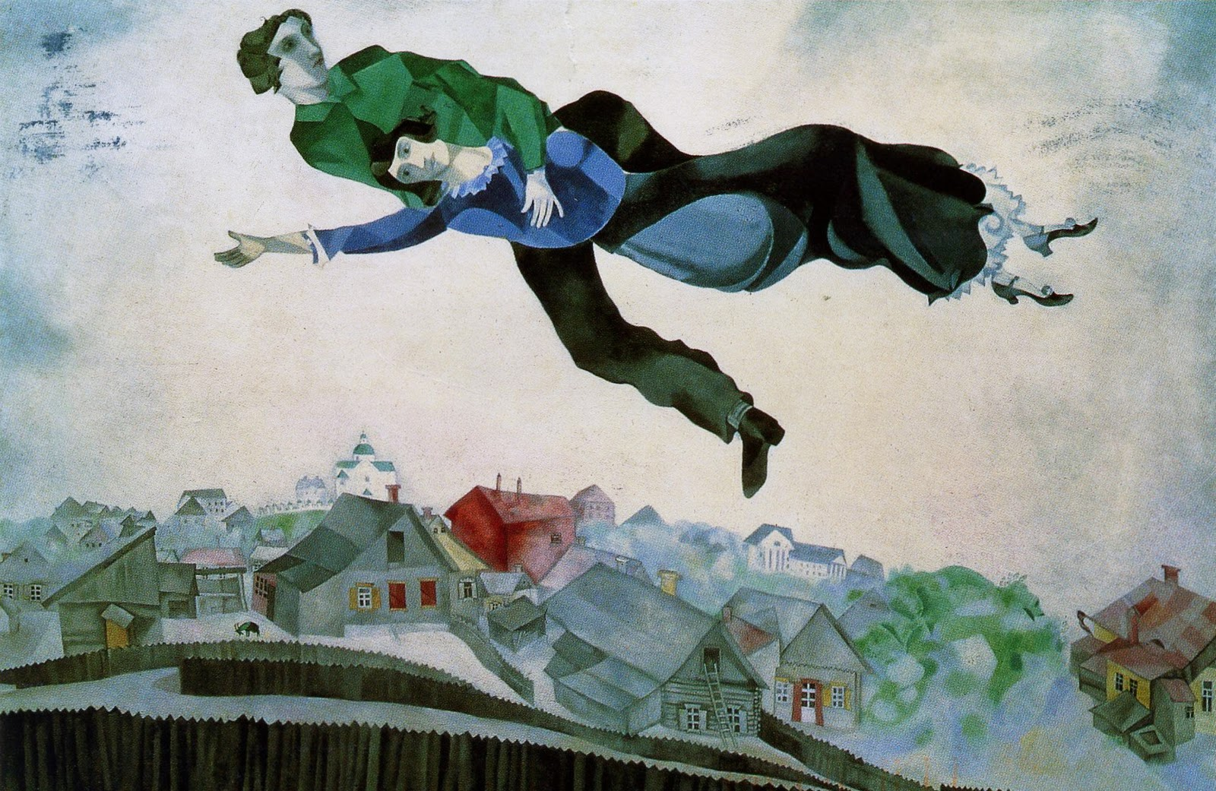
Портрет А. Ахматовой, 1921
Искусство Марка Шагала, одного из крупнейших и оригинальнейших художников современности, в равной степени считают своим и французы, и русские, и белорусы и евреи. В своем творчестве он раздвинул национальные, религиозные и любые другие рамки и по праву стал художником мира.
Портрет В. Хлебникова, 1916
Юрий Анненков — живописец, график, художник-авангардист. Героями его работ становились культовые фигуры Серебряного века, они же появлялись на страницах автобиографической книги «Дневник моих встреч».
Над городом, 1918

Slide 19
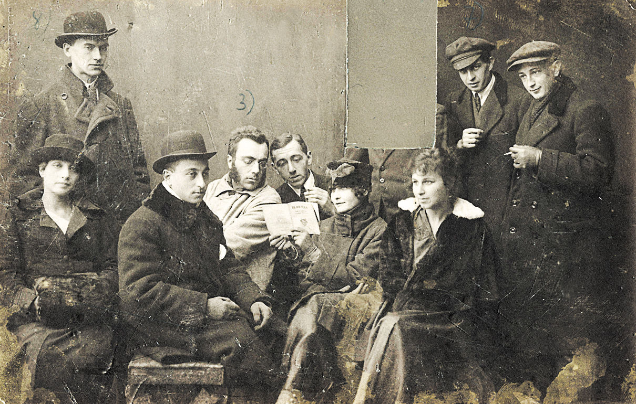
Название общества возникло по ассоциации с литературно-политическим кружком, собиравшимся в 1819—1820 гг. в доме Н. Всеволожского. Членами этого кружка были А. Пушкин, А. Дельвиг, Ф. Глинка и многие будущие декабристы. Зеленая лампа на столе во время их заседаний символизировала «свет и надежду». Именно эти настроения должна была поддерживать в русской эмиграции новая «Зеленая лампа». Другим объединяющим свойством обоих обществ выступивший со вступительным словом на первом собрании «Зеленой лампы» 1927 г. В. Ф. Ходасевич назвал принадлежность к роковому времени, обозначенному в пушкинской поэзии символом кометы 1811 г., вслед за появлением которой для России наступили большие исторические испытания. Постоянными участниками собраний были И. Бунин с супругой, Б. Зайцев, М. Алданов, А. Ремизов, В. Ходасевич, Тэффи и другие писатели, получившие известность еще до революции и объединенные в «Союз писателей и журналистов».
Участники литературного объединения «Зеленая лампа». Эдуард Багрицкий стоит второй справа. Одесса. 1919 год.

Slide 20
Художественные и мемуарные источники
Н. Тэффи рассказ «Городок»
Б. Зайцев «Дом в Пасси»
А. Куприна «Жанета»
Н. Берберова сборник «Биянкурские праздники»,
Г. Газданов «История одного путешествия», «Ночные дороги», «Призрак Александра Вольфа»
Б. Поплавский «Аполлон Безобразов» и «Домой с небес»
В. Яновский «Поля Елисейские»
Ю. Терапиано «Встречи»

Slide 21
Литература первой волны русской эмиграции
Tема русской революции и Гражданской войны
«Окаянные дни» И. Бунина
«Петербургский дневник» З. Гиппиус
«Солнце мертвых» И. Шмелева
«Ледяной поход: (С Корниловым)» Р. Гуля
«Взвихренная Русь» А. Ремизова
романная трилогия М. Алданова «Ключ» — «Бегство» — «Пещера» и его же большой многосюжетный роман «Самоубийство»
повесть Б. Савинкова (В. Ропшина) «Конь вороной»
роман М. Осоргина «Сивцев Вражек», роман Г. Газданова «Вечер у Клэр»

Slide 22
Tема собственного русского прошлого
«Жизнь Арсеньева» И. Бунина
«Юнкера» А. Куприна
«Подстриженными глазами» А. Ремизова
«Времена» М. Осоргина
«Лето Господне» И. Шмелева
«Путешествие Глеба» Б. Зайцева
«Петербургские зимы» Г. Иванова
«Вечер у Клэр» Г. Газданова
«Детство» В. Андреева
«Другие берега» В. Набокова
«Мальчики и девочки» И. Болдырева
«Колесо» В. Яновского.

Slide 23
Тема русской культуры - реалистические рассказы, повести, романы, изображающих Россию дореволюционного времени, и, конечно, романы-биографии, посвящённые судьбам русских писателей, композиторов, общественных деятелей.
«Державин» В. Ходасевича
«Преподобный Сергий Радонежский» и «Жизнь Тургенева» Б. Зайцева
три книги Н. Берберовой — об А. Бородине, П. Чайковском и А. Блоке
роман В. Набокова «Дар» с его четвертой главой о Н. Чернышевском,

Slide 24
Тема эмигрантской жизни
«Дом в Пасси» Б. Зайцева
«Няня из Москвы» И. Шмелева
«Жанета» А. Куприна
«Вольный каменщик» М. Осоргина
рассказы Н. Тэффи
детские рассказы С. Черного
романы В. Набокова, Г. Газданова, Б. Поплавского, В. Варшавского, Ю. Фельзена, В. Яновского
рассказы и романы Н. Берберовой, И. Одоевцевой

Slide 25
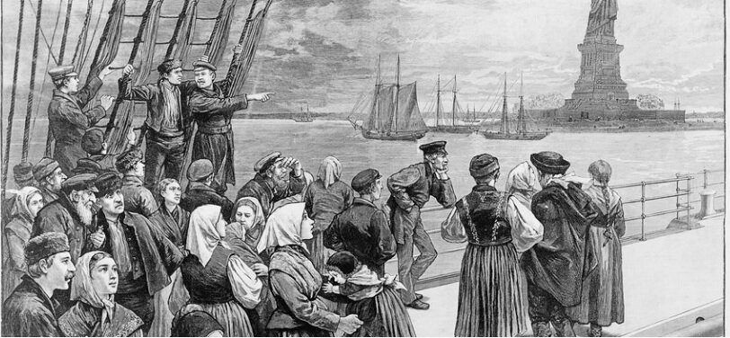
Русские эмигранты в США

Slide 26
Сегодня НЖ распространяется по всем континентам в более чем тридцати странах, на него подписаны все крупнейшие университеты и библиотеки. В «Новом Журнале» печатаются эмигранты всех «волн» русской эмиграции из разных стран мира и лучшие российские авторы.
«Новый Журнал» был основан в 1942 году известными писателями Марком Алдановым и Михаилом Цетлиным (поэт Амари) при участии Ивана Бунина. Вокруг журнала была сосредоточена вся культурная жизнь русской эмиграции. Авторами журнала были русские Нобелевские лауреаты И.Бунин, А.Солженицын, И.Бродский, а также поэты, прозаики, философы, художники и политические деятели: В.Набоков, Г.Адамович, Г.Иванов, Б.Зайцев, Б.Бахметев, А.Керенский, М.Добужинский (автор обложки НЖ), А. Толстая, Г. Газданов, В. Варшавский, Н. Берберова, Ю. Терапиано, Г. Федотов, Ю. Иваск, И. Чиннов, Г. Флоровский, А. Шмеман, Д. Кленовский, Н. Нароков, В. Завалишин, С. Максимов, Н. Ульянов, И. Елагин, О. Анстей и др.
При помощи «Нового Журнала» в свое время на базе Columbia University, New York, был создан знаменитый Бахметевский архив. При помощи «Нового Журнала» были собраны архивные документы, легшие в основу труда известного русского писателя А.Солженицына «Красное колесо», посвященного русской трагедии 1917 года. На страницах НЖ впервые по-русски были напечатаны «Темные аллеи» И. Бунина, главы из «Доктора Живаго» Б. Пастернака, «Колымские рассказы» В.Шаламова и др. НЖ семь десятилетий достойно представляет Зарубежную Россию, отстаивая высочайшие завоевания русской культуры.

